Slide 1
基于生成性学习资源推进教学的案例交流
学校：新北区小河中心小学
教师：钱绍军

Slide 2
小学数学课堂生成性学习资源
生成性学习资源，是在教师的“思”与学生的“学”的过程中，动态生成的用于学生继续深化互动的思维过程和思维结果，具有极高的学科育人价值。
目标：帮助学生认识概念、体会思维的过程。让学生从学科性思维走向学会思维。

Slide 3
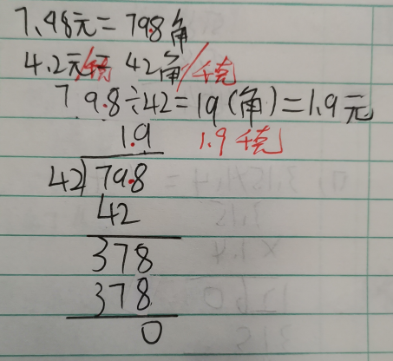
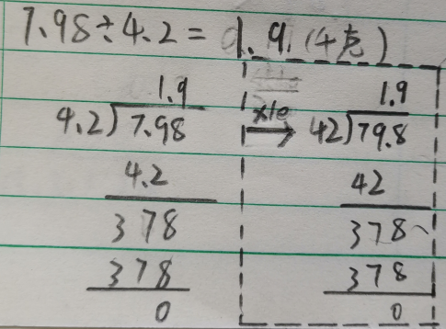
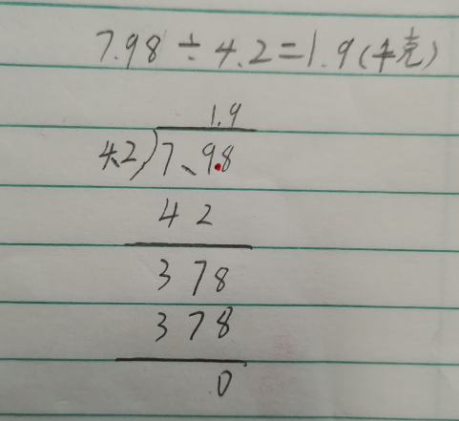
小学数学课堂生成性学习资源(基于一节课的生成性学习资源的捕捉、利用）
五年级《除数是小数的除法》
通过单位换算将除数转化成整数，已经学过除数是整数的小数除法。
被除数和除数同时乘10，转化成计算79.8÷42，商不变。
被除数和除数同时乘10，小数点都向右移动一位，转化成计算79.8÷42，商不变。

Slide 4
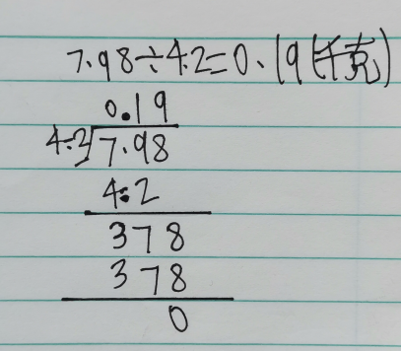
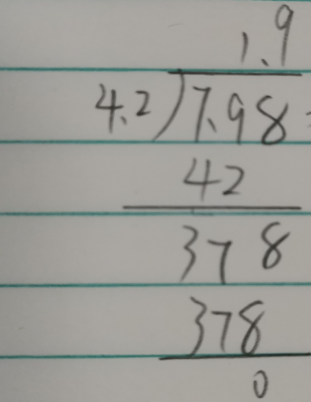
小学数学课堂生成性学习资源(基于一节课的生成性学习资源的捕捉、利用）
先按照整数除法进行计算，再根据估算，8÷4=2，商大约是2，确定商是1.9。
按照整数除法进行计算，商的小数点与被除数的小数点对齐。
资源呈现，你看明白他们的想法了吗？你有什么想提醒他们的？

Slide 5
小学数学课堂生成性学习资源(基于一节课的生成性学习资源的捕捉、利用）
问：你同意哪位同学的作业，为什么不同意另一份，应该怎样改？

Slide 6
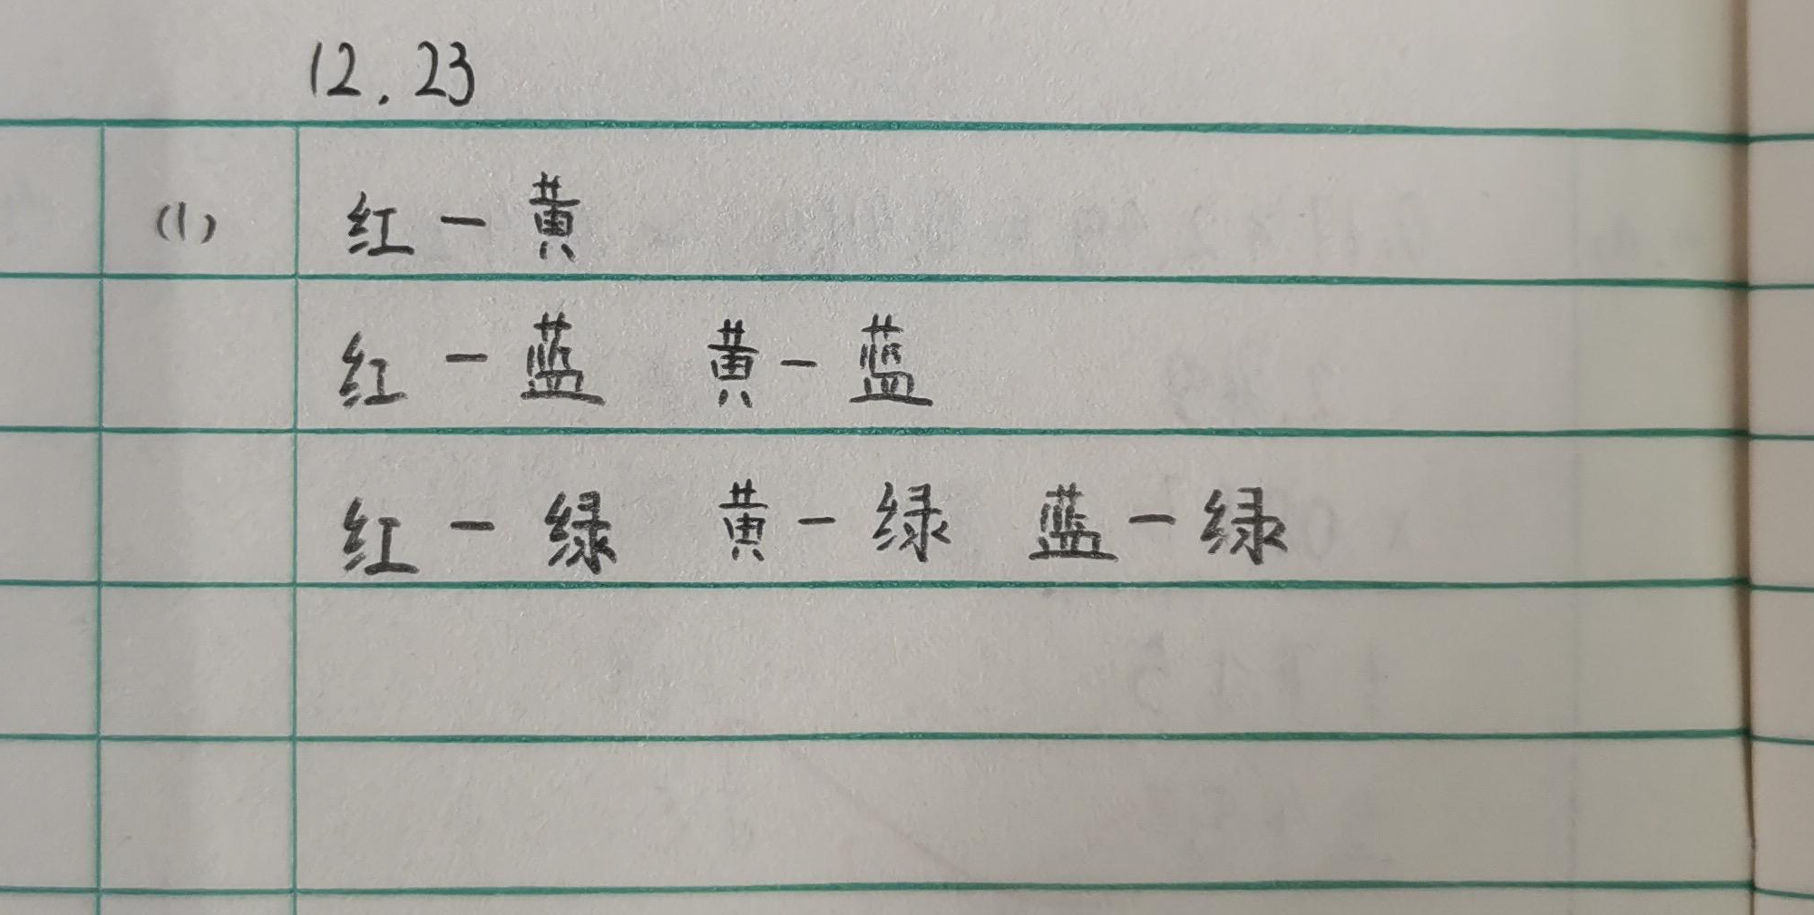
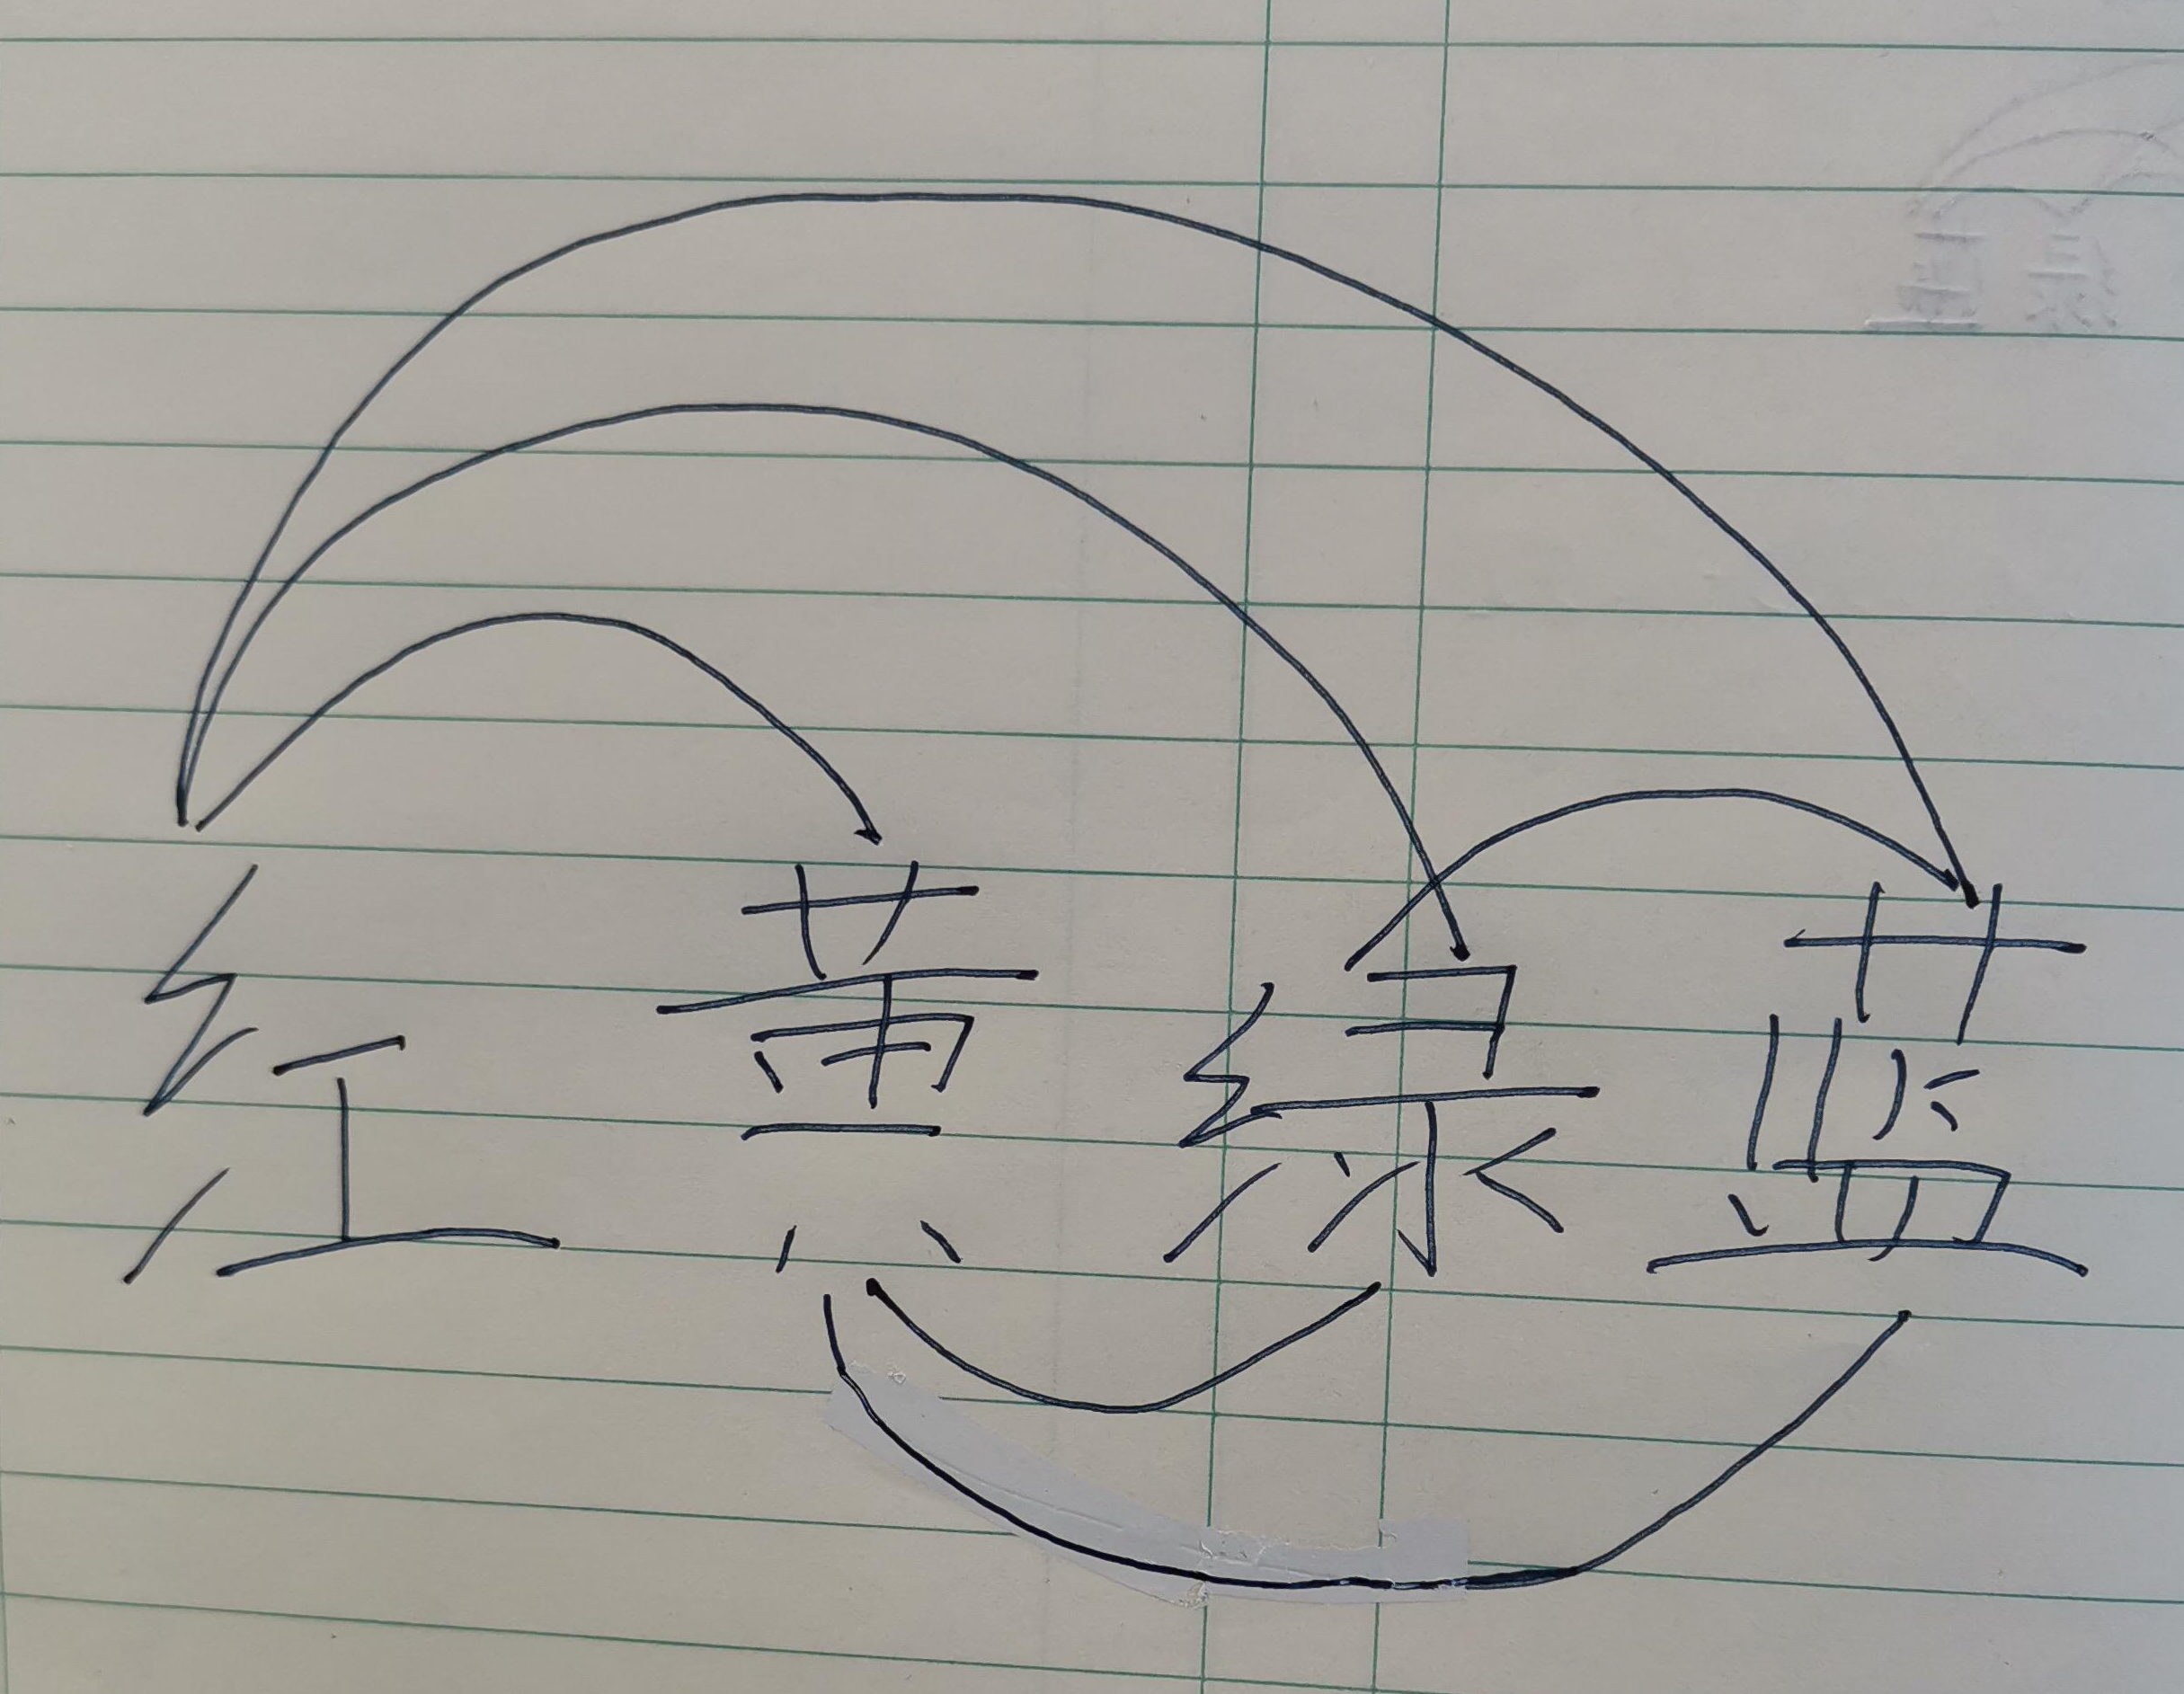
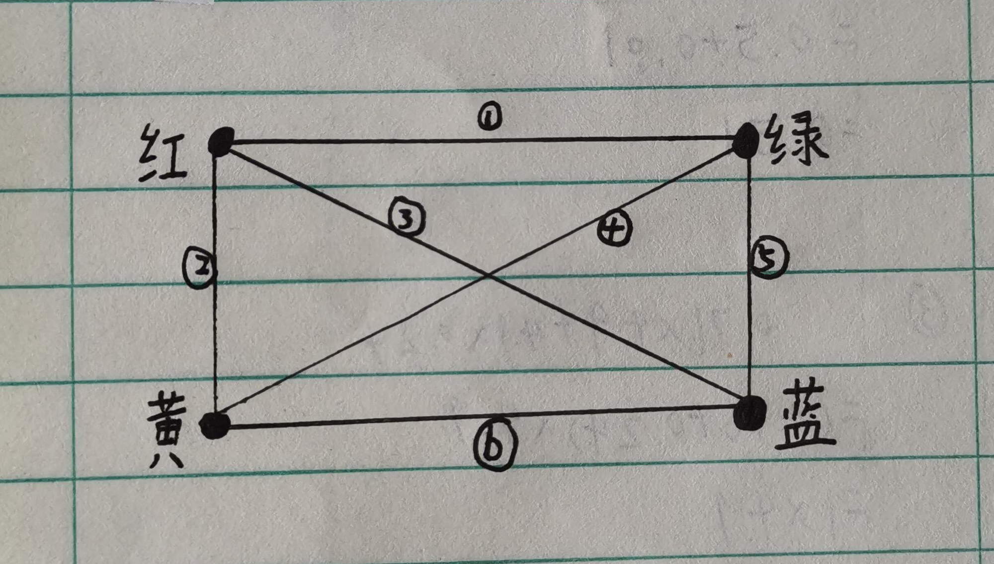
小学数学课堂生成性学习资源(基于一节课的生成性学习资源的捕捉、利用）
五年级《解决问题的策略》
问：你同意他们的表达方式吗？你都能看明白吗？

Slide 7
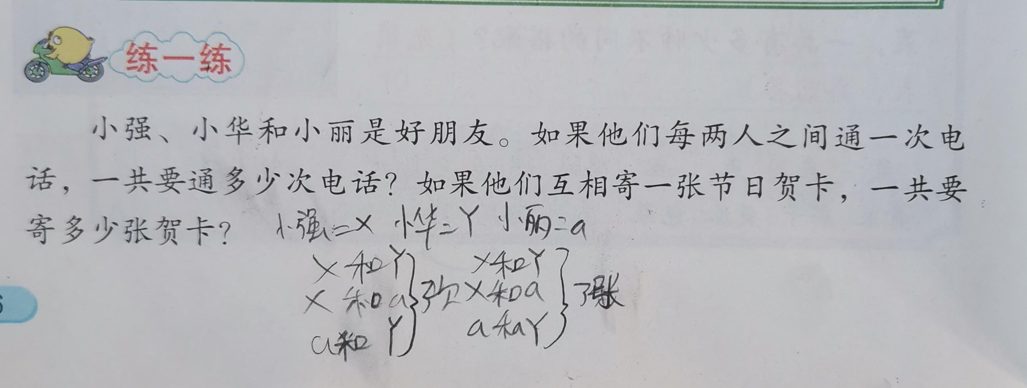
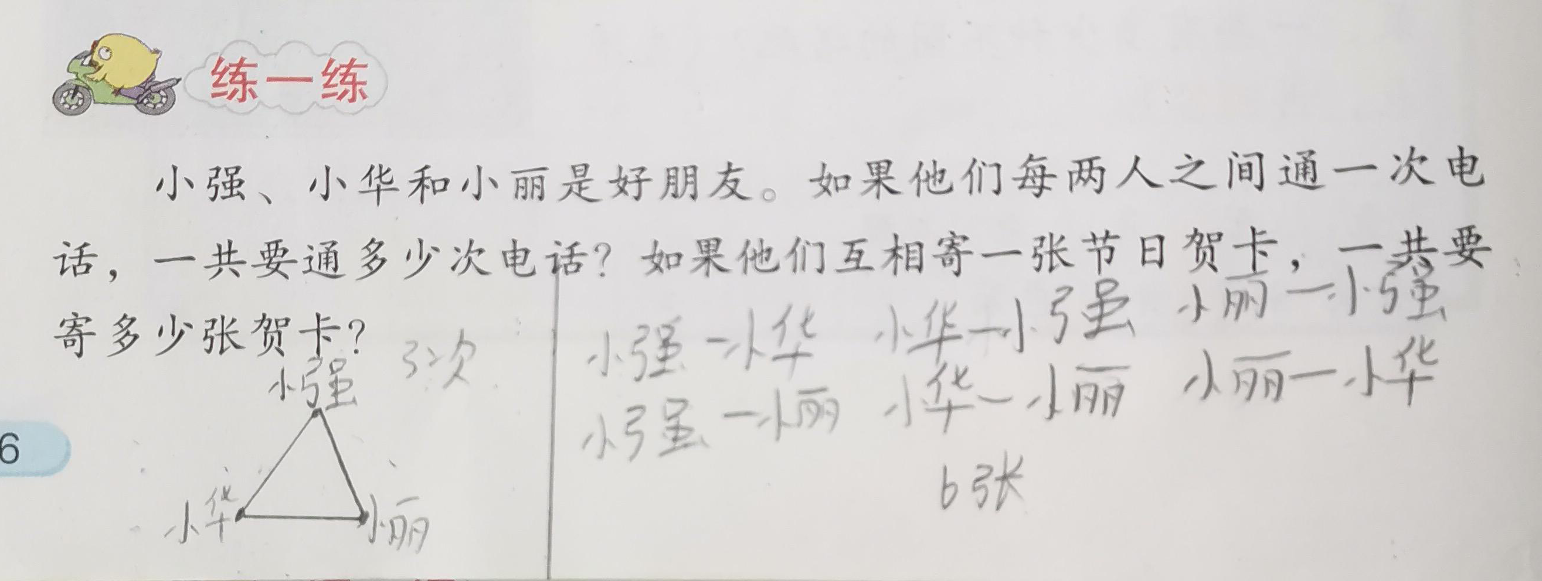
小学数学课堂生成性学习资源(基于一节课的生成性学习资源的捕捉、利用）
问：你同意哪位同学的作业，为什么？

Slide 8
小学数学课堂生成性学习资源(基于一节课的生成性学习资源的捕捉、利用）
理解题意：（小组交流）对比例1与练习11题，他们的区别是什么？
问：你同意哪位同学的作业，为什么？

Slide 9
谢 谢
观 赏
！

